Slide 1
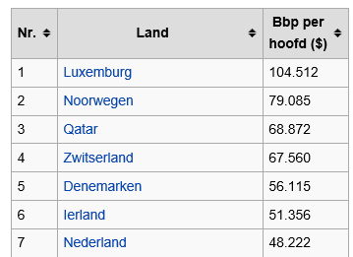
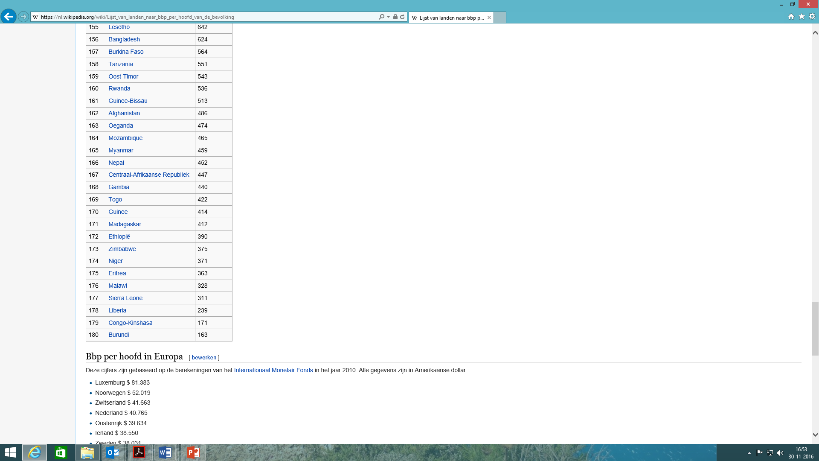
Waaraan herken je een ontwikkelingsland?
Kenmerken ontwikkelingslanden
Laag inkomen per hoofd van de bevolking

Slide 2
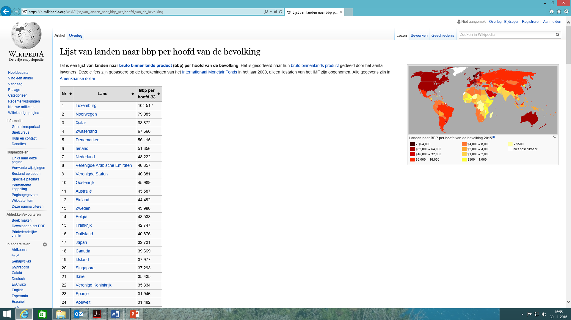
Waaraan herken je een ontwikkelingsland?
Laag inkomen per hoofd van de bevolking

Slide 3
Waaraan herken je een ontwikkelingsland?
Laag inkomen per hoofd van de bevolking
Inkomen is vaak ongelijk verdeeld over de inwoners (groot deel is arm, klein deel is rijk)
Verder moet je ook letten op:
Wat kun je met dat inkomen kopen (koopkracht)
Wordt er veel aan zelfvoorziening gedaan?
Wat is de kwaliteit van voorzieningen zoals onderwijs en gezondheidszorg

Slide 4
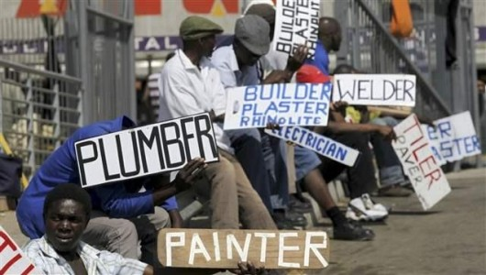
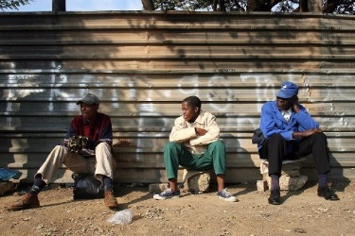
Waaraan herken je een ontwikkelingsland?
Veel werkloosheid

Slide 5
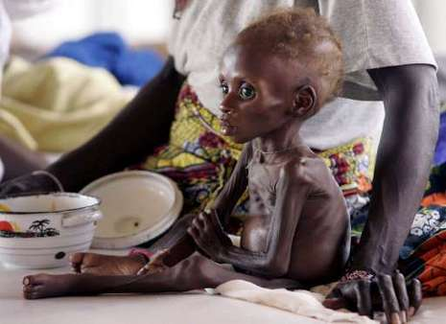
Waaraan herken je een ontwikkelingsland?
Ondervoeding

Slide 6
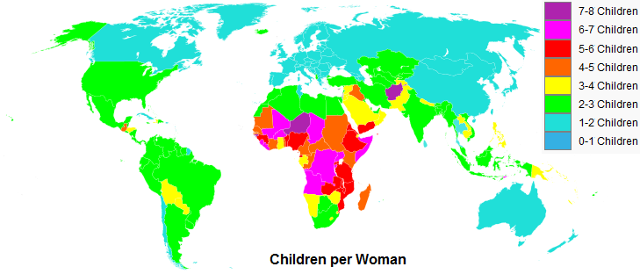
Waaraan herken je een ontwikkelingsland?
Snelle bevolkingsgroei

Slide 7

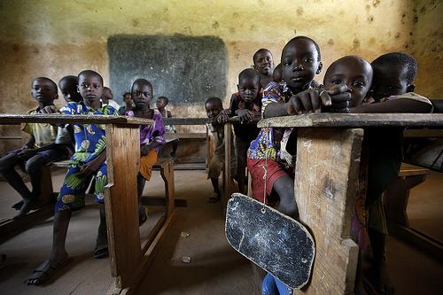
Waaraan herken je een ontwikkelingsland?
Analfabetisme (door slecht/geen onderwijs)

Slide 8
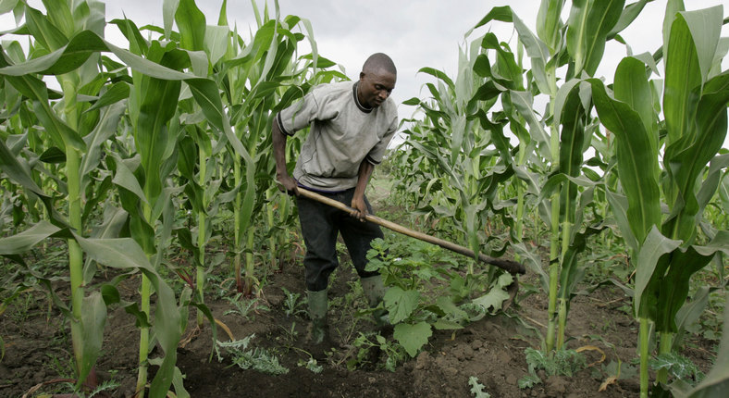
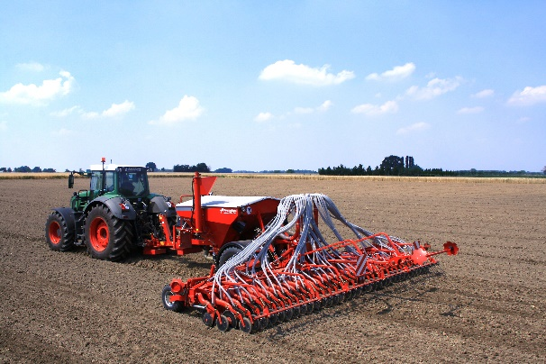
Waaraan herken je een ontwikkelingsland?
Weinig technische ontwikkeling

Slide 9
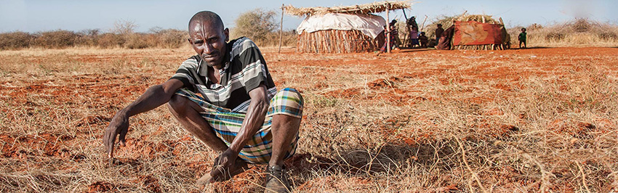
Waaraan herken je een ontwikkelingsland?
monocultuur
Een ontwikkelingsland verbouwt vaak 1 of enkele (landbouw)producten, zoals graan of rijst.
Oogst mislukt of lage prijzen → weinig exportinkomsten

Slide 10
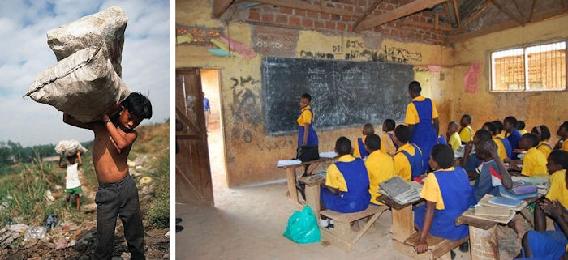
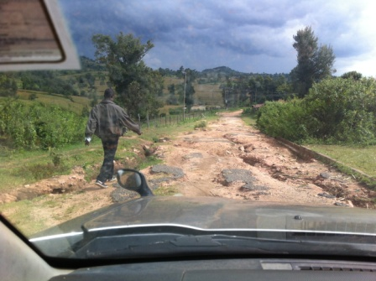
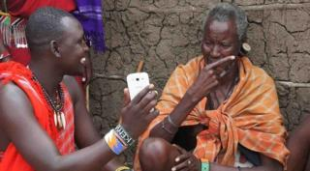
Wat zijn oorzaken van onderontwikkeling?
Gebrek aan goed onderwijs
Slechte infrastructuur

Slide 11
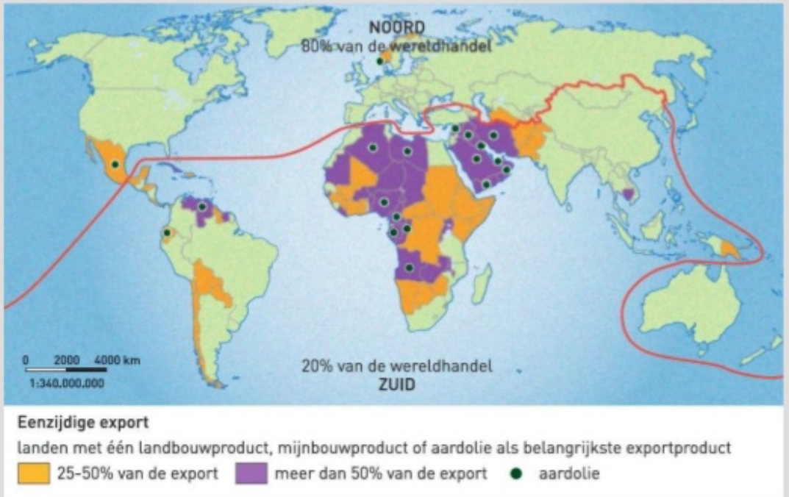
Wat zijn oorzaken van onderontwikkeling?
Monocultuur
→ exportinkomsten afhankelijk van één of enkele (landbouw)producten

Slide 12
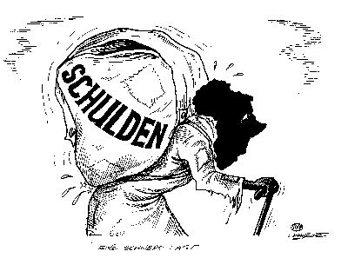
Oorzaken van onderontwikkeling
Protectiemaatregelen van rijke landen
Grote schulden
(veel rente = geen geld voor bijv. onderwijs en gezondheidszorg)

Slide 13
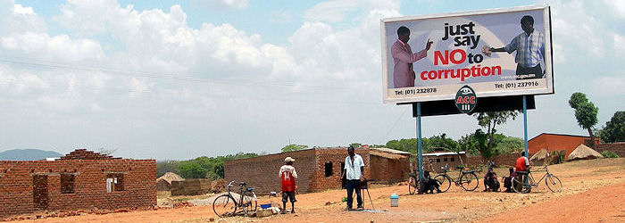

Oorzaken van onderontwikkeling
Corruptie (regering en bedrijven)

